Slide 1
Utvärdering av Turistbyrå

Slide 2
Allmänt
Enkätens namn
Utvärdering av Turistbyrå
Upphovsman
fsadf sadfas
Enkäts språk
sv
Enkätens URL
https://www.survio.com/survey/d/U3X3A9G1T0I9U5L9H
Första svaret Sista svaret
23/09 2016 23/09 2016
Varaktighet
1 dagar

Slide 3
Besöksstatistik av enkäter
94
20
2
72
21.3%
Besöksantal totalt
Antal färdiga
Oavslutade totalt
Visas endast
Generellt avslutningsantal
Besökshistoria (23/09 2016 - 23/09 2016)
Besöksantal totalt (94)
Antal färdiga (20)

Slide 4
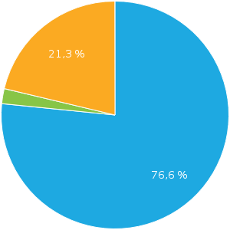
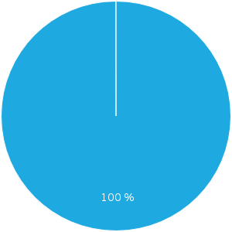
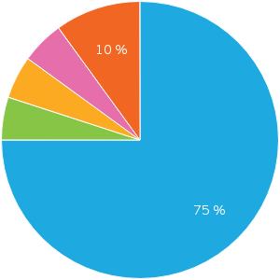
Totalt Antal Besök
Besökskällor
Genomsnittlig Avslutningstid
Endast visat (76.6 %) Ofullständigt (2.1 %) Komplett (21.3 %)
Direkt länk (100 %)
<1 min. (75 %) 1-2 min. (5 %) 2-5 min. (5 %) 5-10 min. (5 %) 10-30 min. (10 %)

Slide 5
Du besöker turistbyrån som:
Flervalsfrågor, svar 20x, obesvarat 0x
Svar | Responser | Andel
Medborgare | 10 | 50%
Turist | 13 | 65%

Slide 6
Vänligen välj din åldersgrupp:
Ett svar, svar 20x, obesvarat 0x
Svar | Responser | Andel
0-20 | 5 | 25%
21-30 | 2 | 10%
31-40 | 6 | 30%
41-50 | 3 | 15%
51-60 | 2 | 10%
61+ | 2 | 10%

Slide 7
Hur ofta använder du turistbyråns tjänster?
Ett svar, svar 20x, obesvarat 0x
Svar | Responser | Andel
Flera gånger i månaden | 1 | 5%
En gång i månaden | 7 | 35%
En gång om året | 10 | 50%
Mindre ofta | 2 | 10%

Slide 8
Av vilken anledning besökte du vår turistbyrå? 1/2
Flervalsfrågor, svar 20x, obesvarat 0x
Svar | Responser | Andel
För att hitta information om det lokala resandet och om regionen | 5 | 25%
För att hitta information om kulturella och sociala evenemang i regionen | 6 | 30%
För att använda tillgången till internet | 4 | 20%
För att använda kopiatorn | 10 | 50%
För att skaffa broschyrer och souvenirer | 6 | 30%
För att boka eller gå på en guidad tur | 5 | 25%
För att köpa förhandsbeställda biljetter (rese- / konsertbiljetter osv.) | 8 | 40%
Annan (vänligen specificera) | 1 | 5%

Slide 9
Av vilken anledning besökte du vår turistbyrå? 2/2

Slide 10
I hur stor grad är du nöjd med följande tjänster?
Matris av enstaka svar, svar 20x, obesvarat 0x
 | Mycket nöjd | Nöjd | Jag vet inte | Missnöjd | Mycket missnöjd
Utbudet av turisttjänster | 0 | 5 | 4 | 6 | 5
Kvalitén på informationen | 0 | 4 | 5 | 8 | 3
Tillgång till internet och dess hastighet | 2 | 6 | 8 | 3 | 1
Turistbyråns faciliteter och tillgänglighet | 3 | 3 | 6 | 5 | 3
Personalen | 1 | 4 | 4 | 5 | 6

Slide 11
Fann du all information du sökte?
Ett svar, svar 20x, obesvarat 0x
Svar | Responser | Andel
Ja | 4 | 20%
Nej | 16 | 80%

Slide 12
Har du någonsin besökt vår turistbyrås hemsida?
Ett svar, svar 20x, obesvarat 0x
Svar | Responser | Andel
Ja | 15 | 75%
Nej | 5 | 25%

Slide 13
Fann du all information du sökte på vår hemsida?
Ett svar, svar 20x, obesvarat 0x
Svar | Responser | Andel
Ja | 18 | 90%
Nej (vänligen specificera vad det var du inte hittade) | 2 | 10%

Slide 14
Anser du att turistbyrån är viktig, till nytta och värd att besöka?
Ett svar, svar 20x, obesvarat 0x
Svar | Responser | Andel
Ja | 16 | 80%
Nej (vänligen ange varför) | 4 | 20%

Slide 15
Hur nöjd är du generellt sett med tjänster av vår turistbyrå? 1/2
Stjärnbetyg, svar 20x, obesvarat 0x
Svar | Responser | Andel
10/10 | 2 | 10%
9/10 | 3 | 15%
8/10 | 6 | 30%
7/10 | 5 | 25%
6/10 | 1 | 5%
5/10 | 2 | 10%
4/10 | 0 | 0%
3/10 | 1 | 5%
2/10 | 0 | 0%
1/10 | 0 | 0%

Slide 16
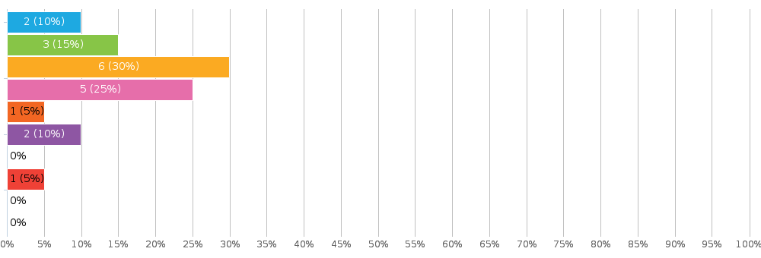
Hur nöjd är du generellt sett med tjänster av vår turistbyrå? 2/2

